Slide 1
专利侵权判定/分析评议案例
1.“桌上型抽湿机”外观侵权案
2.“三合一无线充电座”实用新型侵权案
3.“立体孔洞装饰陶瓷”发明侵权/无效宣告案
广东省茂名高新区知识产权协同运营中心
广东省茂名市市场监督管理局知识产权促进科
2023年4月27日

Slide 2

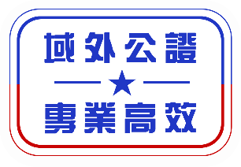
“桌上型抽湿机”
外观专利侵权案分享（案例一）
分享人：李春荣
中国执业律师/专利代理师 香港公证代理
1/13
2023年4月27日

Slide 3
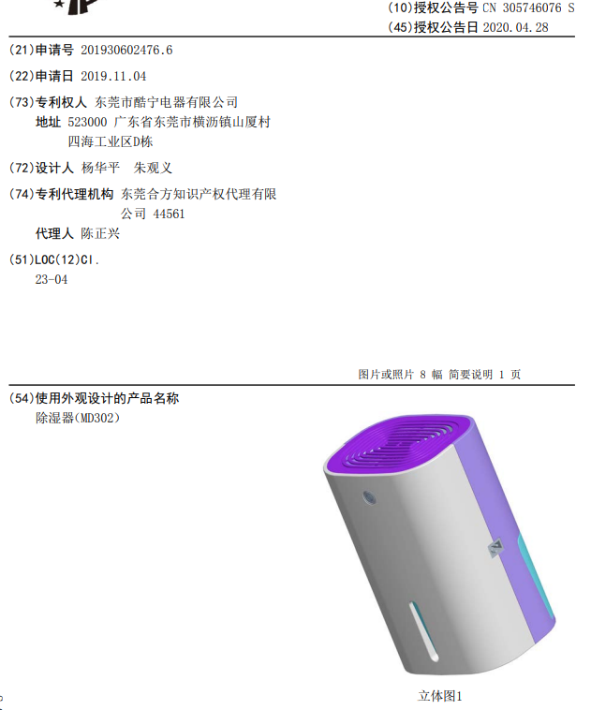
涉案外观专利
2/13

Slide 4
民事诉讼情况介绍
广东省外在先判决（2021）闽02民初1032号
广东省内在后判决（2021）粤03民初3150号
结论相反的两份判决书
关联案-质证意见-（2021）粤73民初701号
关联案-答辩状-（2021）粤73民初701号
被控侵权产品的专利权评价报告
省高院二审法官纠结中…写给法官的一封信
望眼欲穿的终审判决--（2022）粤民终2351号
3/13

Slide 5
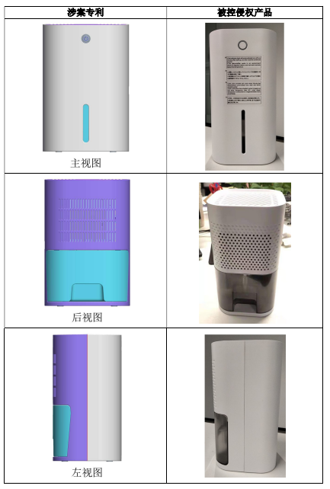
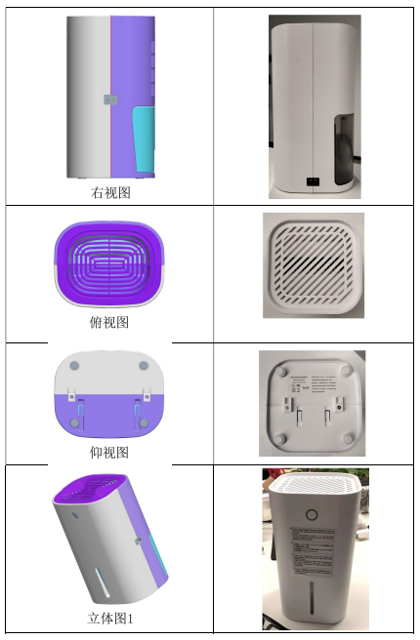
侵权认定对比图之一
4/13

Slide 6
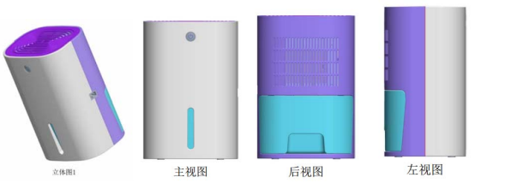
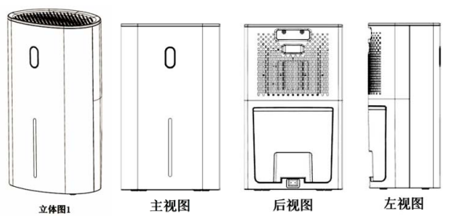
侵权认定对比图之二
5/13

Slide 7
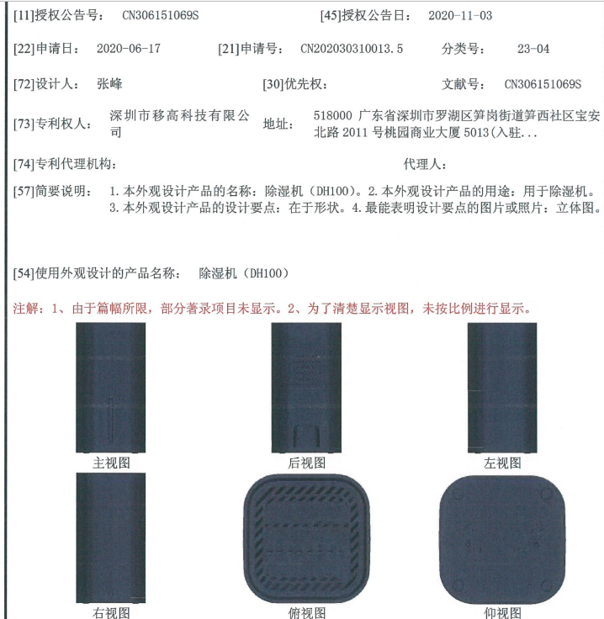
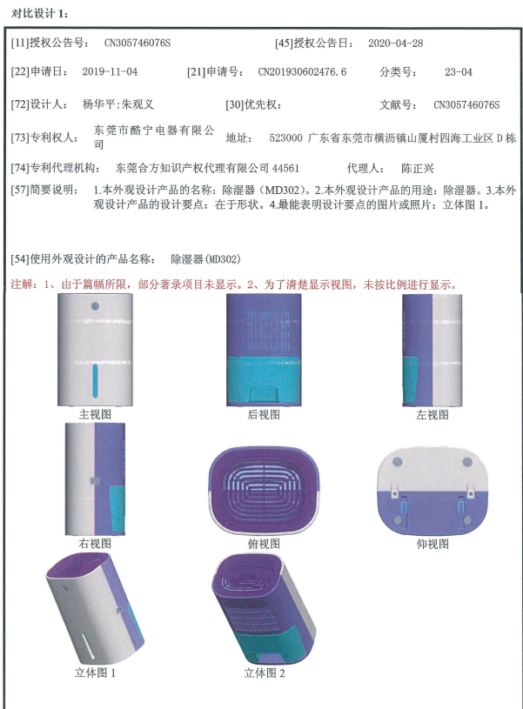
被控侵权产品的专利权评价报告
6/13

Slide 8
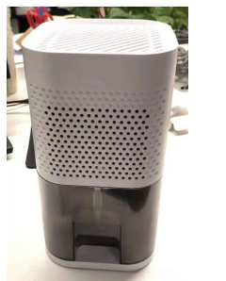
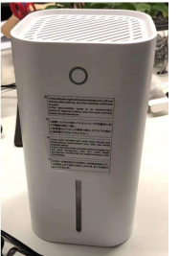
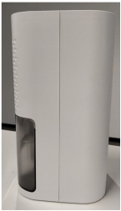
到底侵权与否？！
7/13

Slide 9
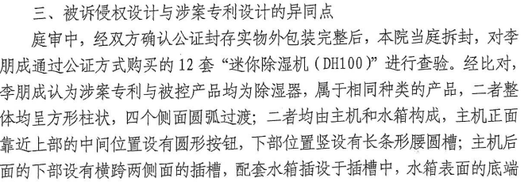
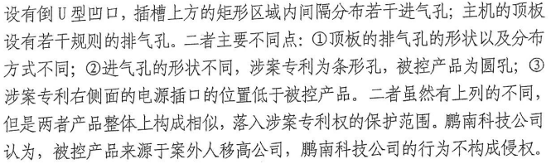
在先判决认定要点
8/13

Slide 10
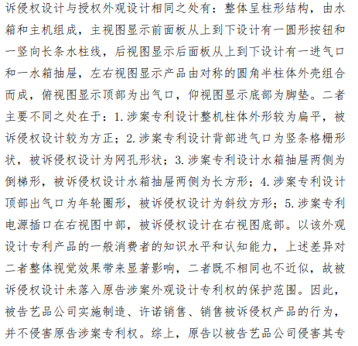
在后判决认定要点
9/13

Slide 11
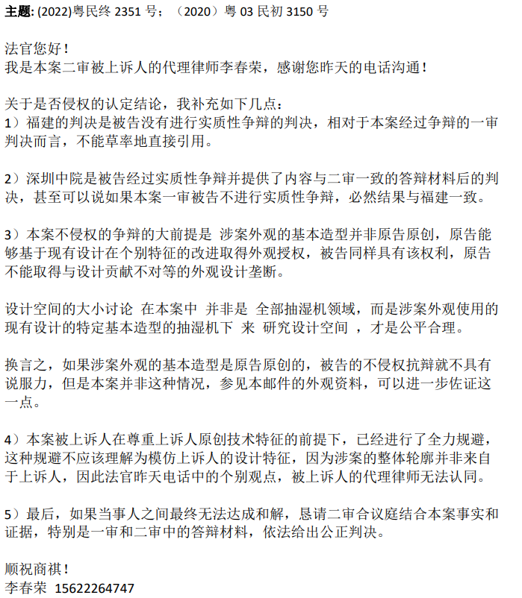
写给法官的信
10/13

Slide 12
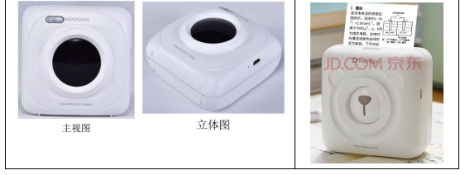
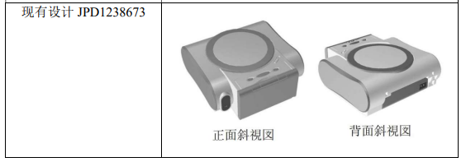
（2019）最高法民再142号案
11/13

Slide 13
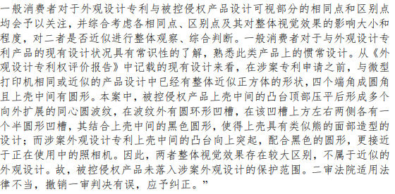
（2019）最高法民再142号判决书
12/13

Slide 14
玄妙神奇的“设计空间”
什么是外观设计专利的设计空间？
设计空间大小会变化吗？
设计空间大小谁说了算？
知产律师的价值在哪里？
13/13

Slide 15
“三合一无线充电座”
实用新型侵权案分析（案例二）
分享人：李春荣
中国执业律师/专利代理师 香港公证代理
1/14
2023年4月27日

Slide 16
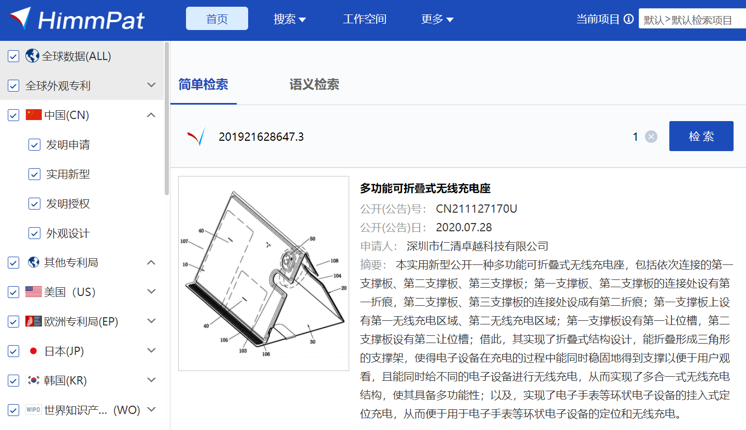
涉案专利
2/14

Slide 17
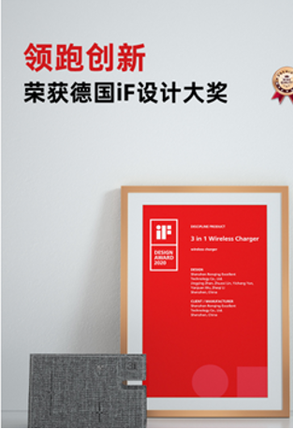
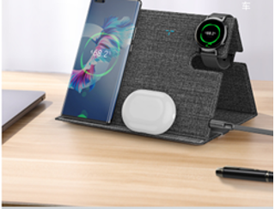
涉案专利产品
3/14

Slide 18
民事诉讼情况介绍
没有成交的第一次和解（被告提出和解）
侥幸获胜的一审判决（2022）粤03民初78号
再度博弈的二审程序(2022)最高法知民终2662号
拒绝成交的第二次和解（原告提出和解）
被告的第一次答辩状 被告的第二次答辩状
原告的一审答辩状
被上诉人的答辩状
4/14

Slide 19
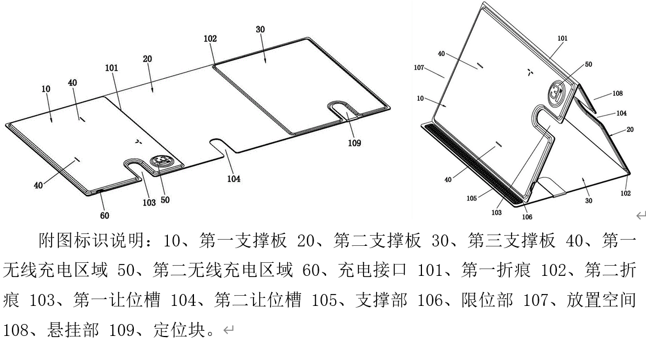
侵权判定过程
5/14

Slide 20
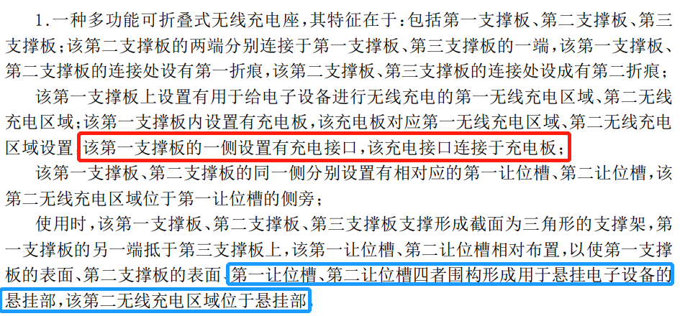
侵权判定过程
6/14

Slide 21
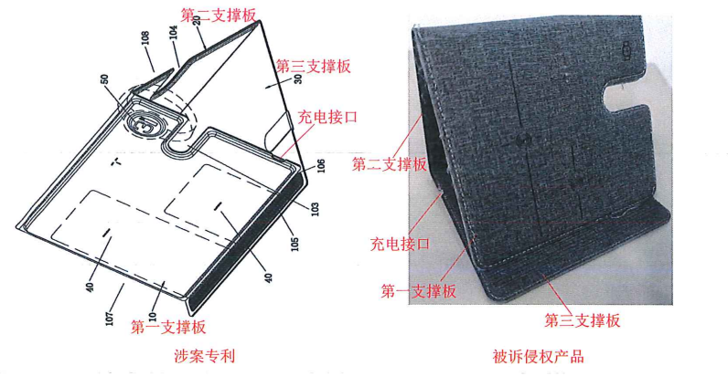
侵权判定过程
7/14

Slide 22
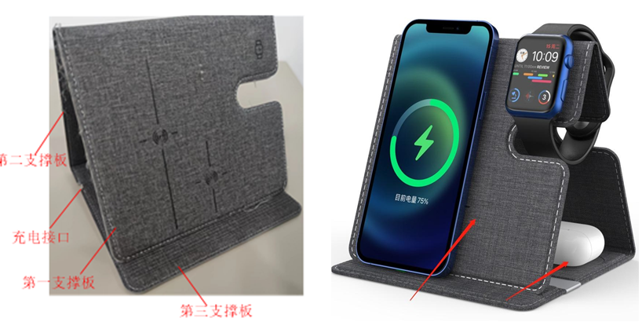
侵权判定过程
8/14

Slide 23
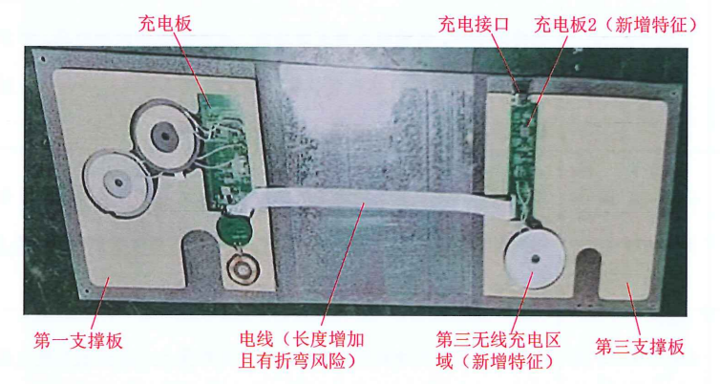
侵权判定过程
9/14

Slide 24
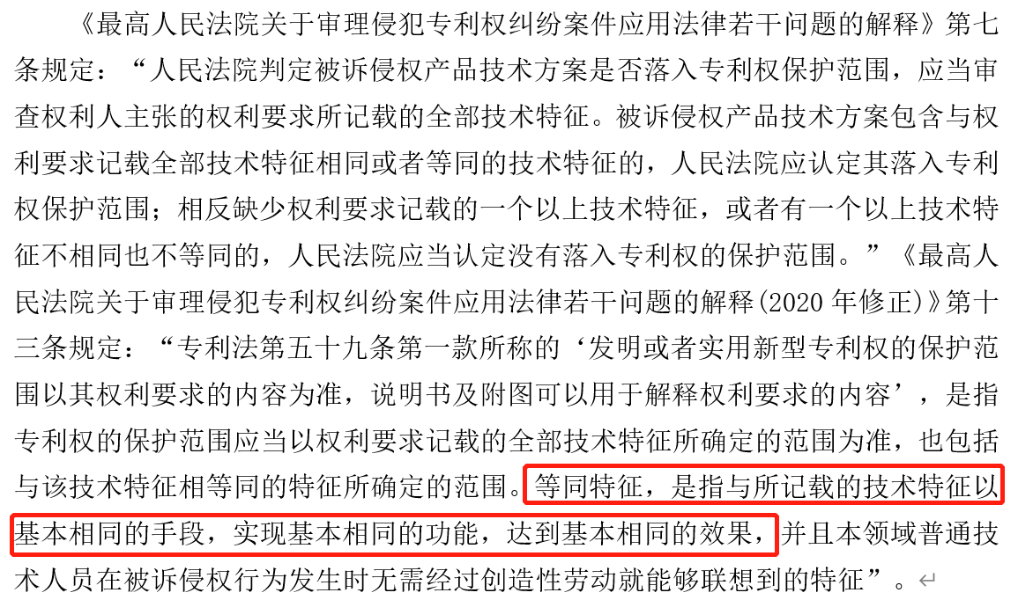
最高院司法解释
10/11

Slide 25
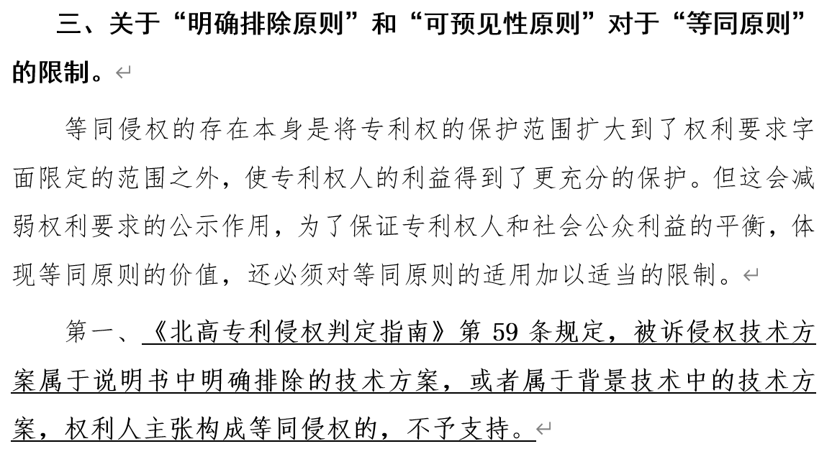
侵权判定指南
10/11

Slide 26
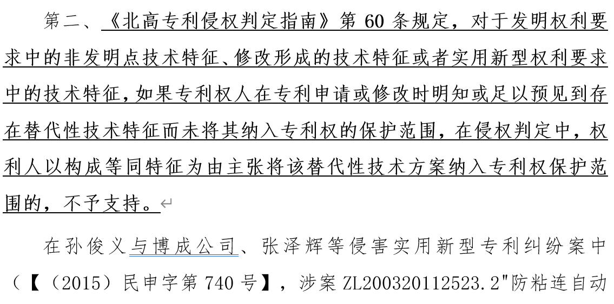
侵权判定指南

Slide 27
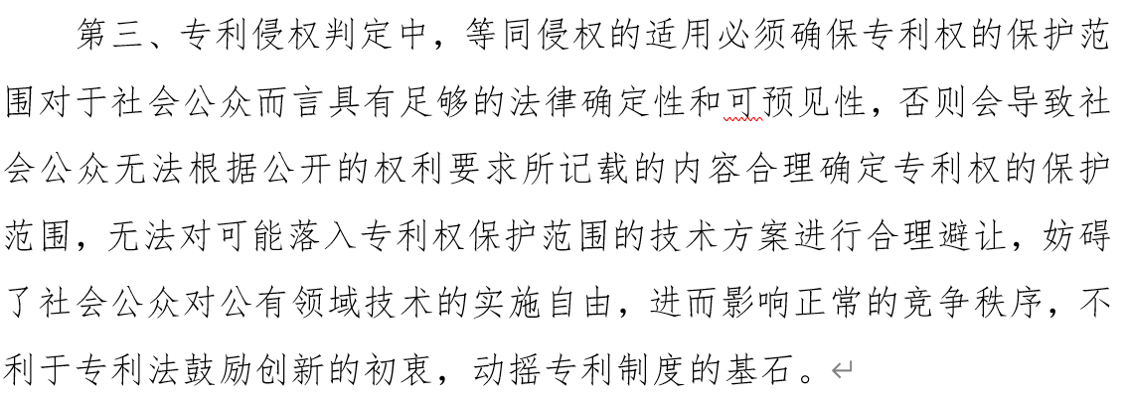
侵权判定指南
13/14

Slide 28
等同 还是 不等同？
文义解释原则
全面覆盖原则
可预见性原则
明确排除原则
权利平衡原则
14/14

Slide 29
“立体孔洞装饰陶瓷”
发明侵权/无效宣告分析（案例三）
分享人：李春荣
中国执业律师/专利代理师 香港公证代理
1/12
2023年4月27日

Slide 30
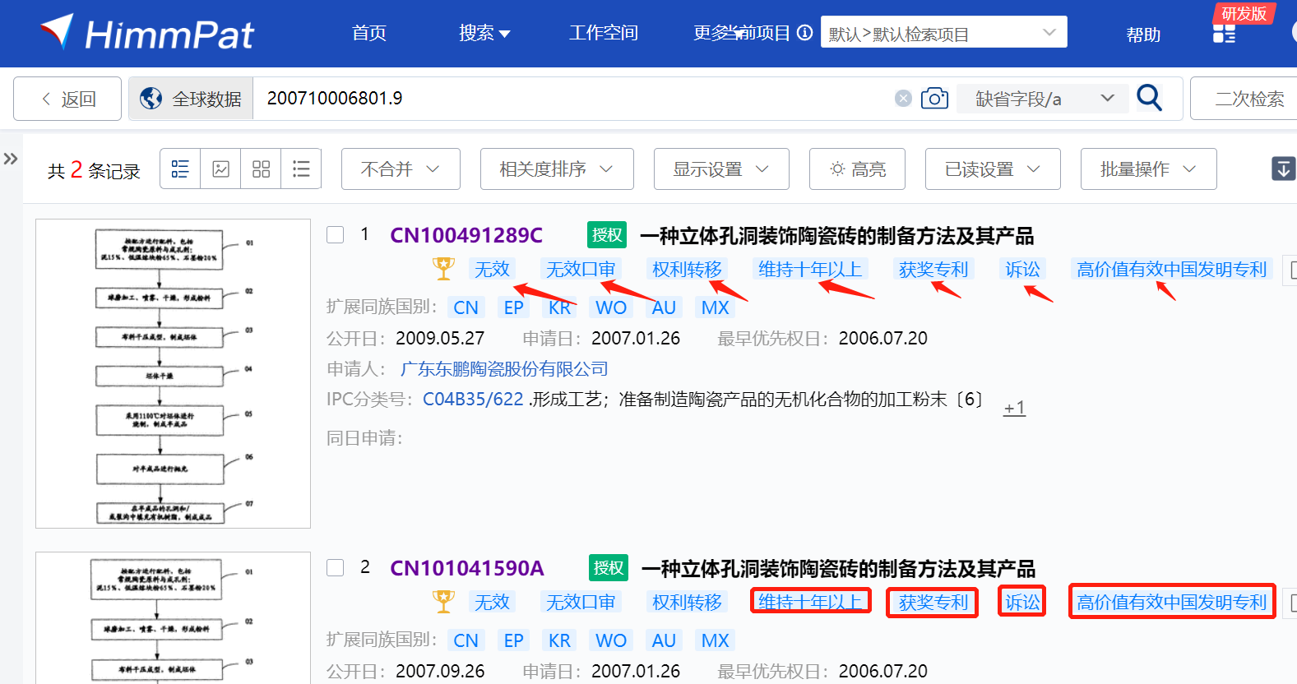
涉案发明专利
2/12

Slide 31
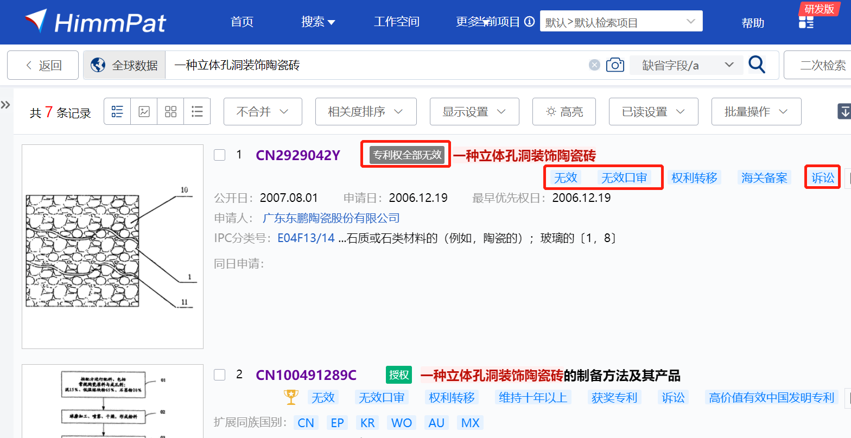
涉案发明专利
3/12

Slide 32
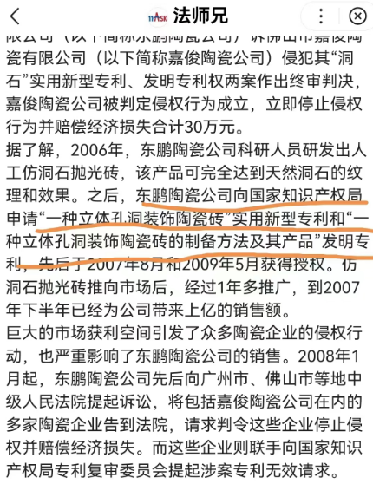
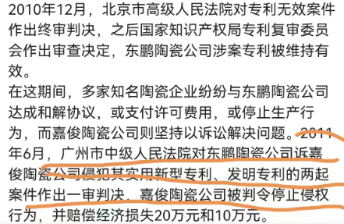
专利民事诉讼
4/12

Slide 33
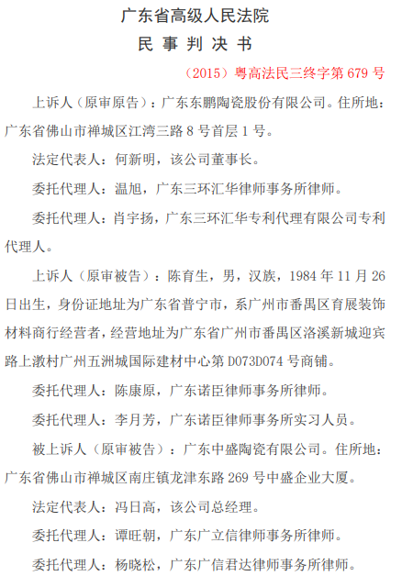
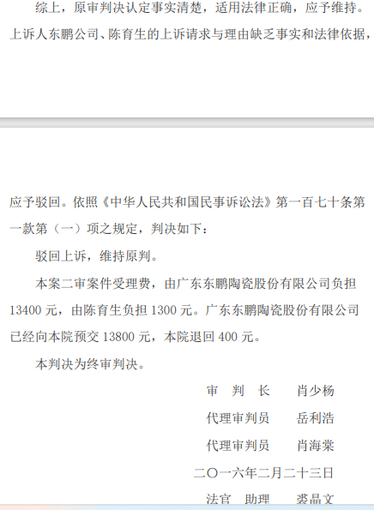
专利民事诉讼
5/12

Slide 34
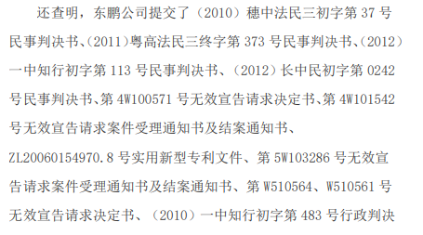
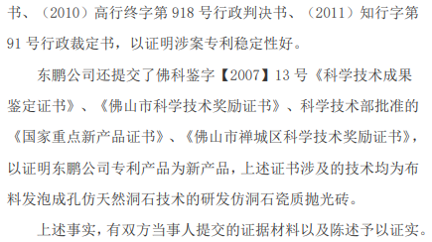
专利民事诉讼
6/12

Slide 35
专利无效宣告与行政诉讼
旧 无效决定--第17061号（宣告无效）
行政一审判决--（2012）一中知行初字第113号
写给一审法官的一封信
新 无效决定--第24092号（维持有效）
实用新型与发明专利 的不同命运
产品发明与方法发明 的相同命运
7/12

Slide 36
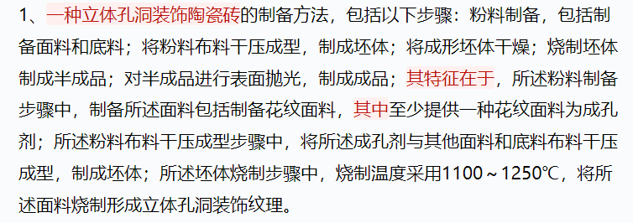
涉案发明专利
8/12

Slide 37
一波三折的创造性认定过程
证据1 CN1640849A 2005年7月20日公开日
证据2 《陶瓷》第5期总第177期 2005年出版
判决书第2页和第12页
权1与证据1的三个区别技术特征（1）（2）（3）
判决书第14页
原告主张的另一区别技术特征
9/12

Slide 38
一波三折的创造性认定过程
专利局的决定 行政判决书 第3页
权利人的观点 第6页
专利局的辩称 第7页
第三人的主张 第9页
法院的一锤定音 第13页
10/12

Slide 39
一波三折的创造性认定过程
是否有技术启示？
是否忽视区别技术特征在发明中所起的作用？
技术方案与技术问题是否割裂起来考虑？
技术上的可行性及无障碍 – 必要条件
断定本领域技术人员可以实现而显而易见 – 充分条件
避免事后诸葛亮
11/12

Slide 40
案例小总结
案例1-现有设计与设计空间之关系
案例2-等同侵权认定与专利撰写之反思
案例3-技术方案创造性的认定逻辑
12/12

Slide 41
专利侵权判定/分析评议案例分享
谢谢大家！
欢迎关注“李子说理”！
广东省茂名高新区知识产权协同运营中心
广东省茂名市市场监督管理局知识产权促进科
2023年4月24日

